Slide 1

Gráficos de Barras Apiladas (Stacked Bar Graphs)
ALBERTO CACHO PICÓN
VISUALIZACIÓN DE DATOS
PEC2

Slide 2
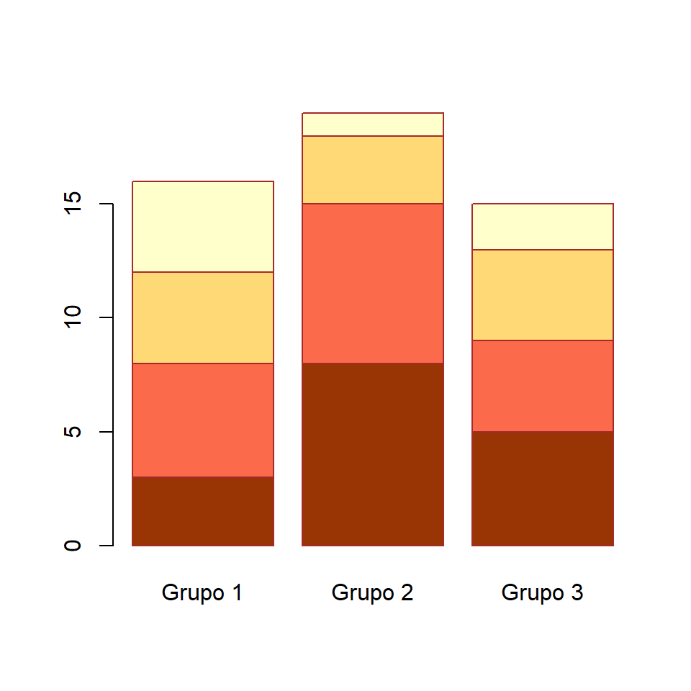
¿Qué es un gráfico de barras apiladas?
Es una variación del gráfico de barras que muestra cómo se divide un total en varias partes
Cada barra representa una categoría principal.
Los segmentos dentro de la barra representan las subcategorías o componentes del total.
La barra puede mostrar valores totales o porcentajes (100 %).
Puede ser vertical u horizontal.

Slide 3
¿Para qué se utiliza?
Mostrar cómo se compone un total en distintas partes.
Para analizar proporciones o totales de varias categorías.
Muy útil en informes, dashboards y presentaciones para visualizar composición y comparación
Para comparar la distribución de subcategorías entre grupos.

Slide 4

Tipos de gráficos apilados
Gráfico de barras apiladas simple:
Muestra los valores absolutos de cada subcategoría.La altura o longitud total de la barra representa el total real.
Gráfico de barras apiladas 100%:
Muestra las proporciones relativas de cada subcategoría.Todas las barras tienen la misma longitud (100 %), permitiendo comparar porcentajes.

Slide 5

Ventajas
Permite ver la composición interna de cada categoría.
Facilitan comparar totales y subcategorías en un mismo gráfico.
Ahorra espacio frente a mostrar varias gráficas separadas.
Son visualmente intuitivos y fáciles de interpretar.
Se pueden usar para mostrar valores absolutos o porcentajes (100 %).

Slide 6
DESVENTAJAS
Cuando hay demasiadas subcategorías, el gráfico se vuelve difícil interpretar.
Es complicado comparar segmentos de diferentes barras (excepto el primero).
Puede ser engañoso si los totales son muy distintos.
No muestra bien pequeñas diferencias entre segmentos.

Slide 7
ESTRUCTURA
Variable 1 (categórica principal): define el eje principal del gráfico
Variable 2 (categórica secundaria): define cómo se apila dentro de cada barra
Variable 3 (numérica): representa el valor que se mide y determina el tamaño o la altura del segmento

Slide 8
Buenas prácticas de diseño
Usa pocos colores y bien contrastados.
Ordena las barras de forma lógica (por total o alfabéticamente).
Mantén consistencia en los colores de cada subcategoría.
Añade etiquetas o totales cuando sea relevante.

Slide 9
Conclusión
Los gráficos de barras apiladas son una herramienta poderosa para mostrar la composición de los datos.
Cuando se usan con claridad y un diseño adecuado, permiten comparar totales y partes de manera efectiva.
Ideales para presentaciones, informes o dashboards.

